Slide 1
Verimli Ders Çalışma, Zaman Yönetimi…
1
Notes:
1

Slide 2
Hafızayı güçlendirmek…
Erteleme Tablosu
Hedef belirleme
Verimli Ders Çalışmak İçin…
Zaman Haydutları
Zaman Yönetimi
Notes:
Başarılı olmak için çok çalışmak tek başına yeterli olmayabilir.Çok çalıştıkları halde, etkili ders çalışma yöntemlerini kullanmamaları nedeniyle istediği sonuca ulaşamayan pek çok öğrenci vardır. Bunedenle, öğrencilerin çalışırken etkili öğrenme konusunda bazı temel ilkeve yöntemler hakkında bilgi edinmeleri, başarıyı artırmada yardımcıolacaktır.

Slide 3
Hafızayı güçlendirmek…
Mümkün olduğu kadar çok duyuyu kullanmak: Okuduklarımızın % 10'unu, duyduklarımızın % 20'sini, gördüklerimizin % 30'unu, hem görüp hem duyduklarımızın % 50' sini, söylediklerimizin % 80'ini, söylediklerimizin davranışlarımızla ifade ettiğimiz kısmının % 90'ını hatırlarız.
Hatırlamaya yardımcı olan teknikler… (mnemonik sistem)
Notes:
Bunun bilimsel nedeni, görme duyuşu yoluyla aldığımız etkilerin, dokunma veya diğer duyular yoluyla aldıklarımızdan tamamen farklı bir hücreye kaydolmasıdır. Bununla beraber, sinirsel sistemin tüm dokuları birbiriyle bağlantılı olduğundan, bir şey hakkında ne kadar çok etki sahibi olursak, onu bilinçaltından istediğimiz anda çekip çıkaracak o kadar çok iplere sahip oluruz.

Slide 4
Frontal lob | İskelet kaslarının hareketinin kontrolü
Parietal lob | Temas, basınç, titreme, ağrı, sıcaklık ve tat duyularının algılanması
Oksipital lob | Görme duyusunun algılanması
Temporal lob | Ses ve koku duyularının algılanması

Slide 5
Mnemonik Sistemler
Mnemonik teknikler aracılığıyla kişi için anlamsız veya düşük anlamlı malzemeler anlamlı hale gelmektedir.
Mnemonik tekniklerde uyaklar, örüntüler, ve çağrışımlar kullanılır.
Örnek Sistemler: Akrostiş, Bağlama Yöntemi vb…
Notes:
yetişen tarım ürünleri; zeytin, pamuk, tütün, şeker pancarı Bu metodu kullanarak şu şekilde hafızaya alabilirsiniz; “Evde akşam uyurken karşınıza aniden kocaman, ejderhaya benzeyen bir kedi çıktı Kedi size sert sert bakarak mar, mar (Marmara) diye sesler çıkarıyor Ondan o kadar korktunuz ki hemen evden dışarı çıkarak tarım malzemelerinin bulunduğu dolabın içerisine girdin Dolabın içerisi çok karanlıktı Bu nedenle yerde bulunan zeytinleri görmeyerek dengenizi kaybettiniz ve kafanızı dolabın içindeki pamuğa çarptınız Kafanızdan musluktan boşalırcasına kan akmaya başladı Kanın durdurmak için kafanızı dolapta bulunan tütün ile sardınız O sırada acıdan bayıldınız Uyandığınızda kendinizi şekerpancarı ekili olan tarlada”

Slide 6
Erteleme Tablosu
Bu kez erken başlayacağım.(İyimser)
Bir daha hiç ertelemeyeceğim (Ferahlama, Teselli)
Son Seçim: Yapmak ya da yapmamak (Karar)
Bende bir sorun var (Çaresiz)
Hala zaman var (Ümit)
Umarım bunu kimse öğrenmez (Utanç)
Hemen başlamam gerekir (Endişe)
Başlamasam ne olur sanki… (Kafanın karışması)
Daha önce başlamalıydım (Suçluluk)
…den başka bir şey yapmıyorum (Kendini anlatma)
HHiçbir şeyden keyif almıyorum.

Slide 7
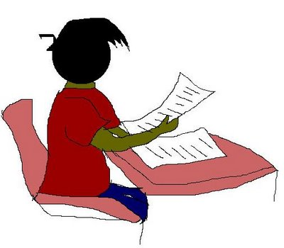
NASIL ETKİLİ ÇALIŞILIR?

Slide 8
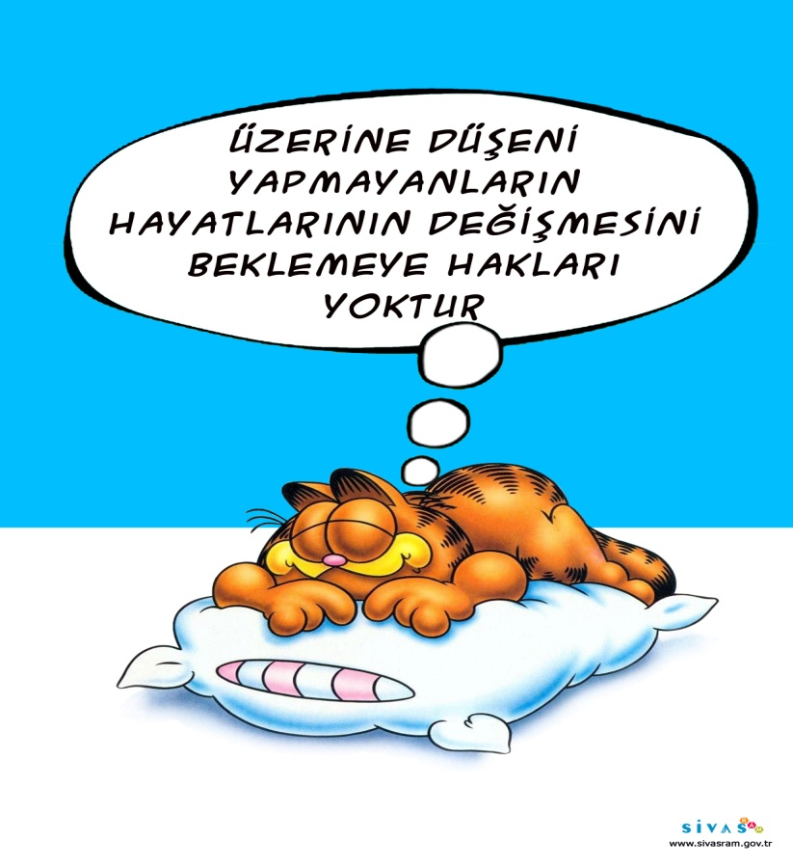
NEDEN HEDEF?
Nasıl bir gelecek istiyorsun?
İlgi ve yeteneklerini
biliyor musun?
Mesleğin ne olacak? 5 yıl, 10 yıl
sonra kendini nerede hayal ediyorsun?
Hedef belirlerken gerçekçi düşünebiliyor musun?
Hayallerini gerçekleştirebilmek için aşman gereken engelleri biliyor musun?
Bütün bu konularda yardım alıyor musun?

Slide 9
HEDEF BELİRLERKEN DİKKAT EDİLMESİ GEREKEN NOKTALAR
Hedefler güçlü, kesin, anlaşılır ve belirgin olmalı
Ulaşılabilir olmalı. Şimdiki zamanmış gibi düşünüp uçuk kaçık hedefler konmamalı..
Zamana dayalı olmalı!!!
Yetenekleriniz ve becerileriniz dahilinde olmalı!
Kontrolünüz dahilinde olsun.
Notes:
Mühendis olmak istiyorum değil, 23 yaşında mühendis oldum hedefi koyun ☺
“Uyandığım gibi çalışmaya başlayıp yatana kadar ders çalışmaya devam edeceğim.” Sizce mantıklı mı? Onun yerine;
“Hafta içi her gün akşam 20:00-22:00 arası ders çalışacağım” demek daha güzel!
“Bu derse çalışmalıyım” değil; “Her hafta iki saat Fizik çalışacağım” demeli!
Diyelim ki piyano çalmayı hiç bilmiyorsunuz, denediniz olmadı, “İleride Fazıl Say gibi ünlü bir piyanist olacağım” demek ne kadar mantıklı? Onun yerine; “Şu an insan ilişkilerinde çok iyiyim, psikolog olmayı hedefliyorum” deyin!
Bir grup çalışması yapıyorsanız en iyi notu bizim grup alacak demek çok mantıklı değil. Diğer grup üyeleri arasında neredeyse hiç kontrolümüz yoktur. Sen elinden gelenin en iyisini yapsan da onlar çalışmadığı takdirde başarılı olamazsınız…

Slide 10
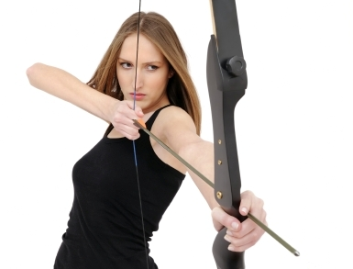
Hedef Planlaması
Günlük
Haftalık
Aylık
3 aylık
Yıllık
Notes:
Örnek hedef iste

Slide 11
VERİMLİ DERS ÇALIŞABİLMEK İÇİN 9 TEMEL İLKE…

Slide 12
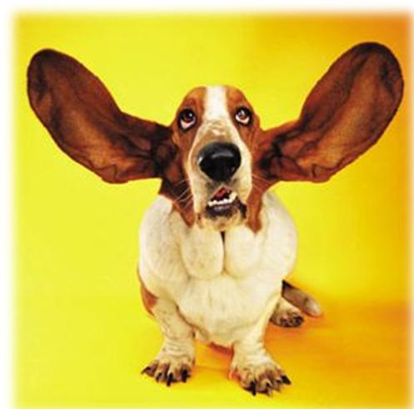
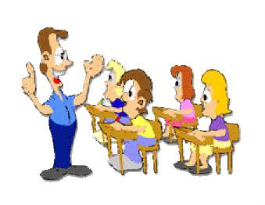
2. KURAL : İlk Defa Dinliyor Gibi:
KURAL: Dersi Derste Öğrenmek!

Slide 13
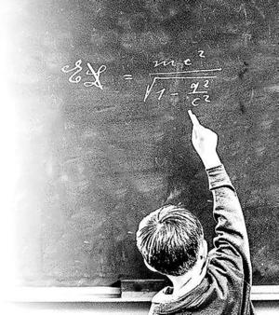
3. KURAL:Önyargılarınızdan
Kurtulun
4. KURAL : Problemli Derslerinize Daha Çok
Çalışın :

Slide 14
5. KURAL : Tekrar Edin :
6. KURAL : Düzen Ve
Kararlılık:

Slide 15
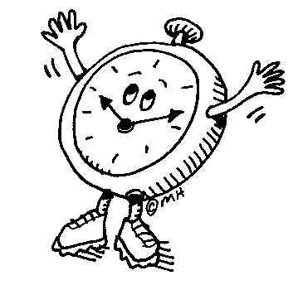
7. KURAL : Her Gün Aynı Zamanda Ders Çalışın :
8. KURAL : Öğrenme Amaçlı
Çalışın :

Slide 16
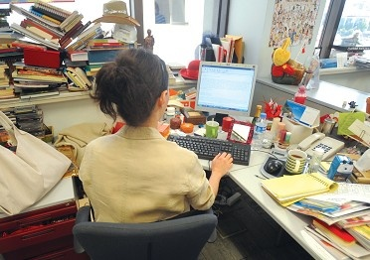
9. ÇALIŞMA ORTAMININ DÜZENLENMESİ
Çalışma odası iyi havalandırılmış olmalı
ve uygun bir ısıya sahip olmalı
Çalışma masasının etrafında dikkati dağıtacak resimler, posterler olmamalı
Çalışma odası sakin ve gürültüsüz olmalı
Sadece masada ders çalışılmalı
Öğrencinin çalışması için bağımsız bir odası yoksa evin bir köşesi çalışma için ayrılmalı
Masanın üzerinde sadece çalışmanın malzemeleri bulunmalı!

Slide 17
ZAMAN….
Notes:
Dünyadaki her şeyin en uzunu, en kısası, en yavaşı,
en küçüğü, en büyüğü, en fazla ihmal edileni ve en
fazla pişmanlık duyulanı, onsuz hiçbir şeyin
yapılamadığı şey…Fransız düşünür Voltaire Zagid “A Mystery of Fate”
adlı eserinde;

Slide 18
ZAMANIM YOK!

Slide 19
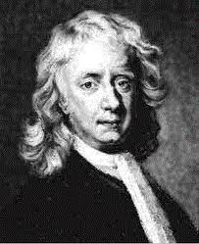
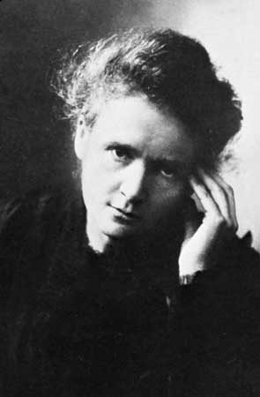
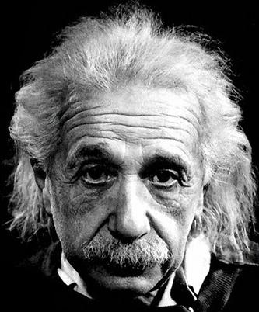
Dünyayı değiştiren bu insanların da günü 24 saatti…
19
Notes:
19

Slide 20
Ne yapılamaz?
Biriktirilemez…
Ödünç alınamaz…
Çalınamaz…
Değiştirilemez…
Notes:
İnsanlar sahip olduğu kaynaklar arasında en az
anlaşılan ve kötü kullanılanı zamandır. İnsanlar her
zaman yeterince zamanı olmadığını söylerler ama
herkesin dünya kadar zamanı vardır.
Her insan bir gün içinde eşit süre verildiği halde
kişilerin kullanımına göre amaç ve hedefler
gerçekleştirilir ya da gerçekleştirilemez.
Ama bu konuda kimse zamanı suçlayamaz.
Çünkü zaman herkes için aynıdır.

Slide 21
72 yıl yaşayan bir insan…
21 yıl uyuyarak
14 yıl çalışarak
7 kişisel bakım faaliyetleri ile uğraşarak
6 yıl yemek yiyerek
6 yıl seyahat ederek
5 yıl kuyrukta bekleyerek
4 yıl öğrenerek
3 yıl toplantılara katılarak
2 yıl arayıp kendisini bulamayanları arayarak
1 yıl kayıp eşyaları arayarak
3 yıl diğer faaliyetleri gerçekleştirerek geçirir.

Slide 22
14 yıl?
Notes:
Bu zaman tüm zamanımızın beşte
birinden daha azdır.

Slide 23
Zaman Haydutları?
Kişisel Kaynaklı Olanlar:
Düzensizlik
Geciktirme
Hayır diyememek
Beklemeler
Aksaklıklar
Çevresel Kaynaklı Olanlar:
Ziyaretçiler
Telefon Görüşmeleri
Diğerleri:
Dedikodu
Gereksiz Titizlik
Uzayan çay sohbetleri
İnternet

Slide 24
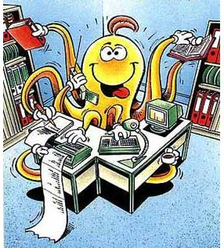
Etkili ve Verimli Zaman Yönetimi
Planlı ve programlı çalışmak
“Hayır” demeyi bilmek
3. İşleri ertelememek
Zorunlu işlerden sonra
dinlenmek
Yedek zaman ayırmak
Notes:
bu slayta detaylı kagıt hazırla! ◻ Arkadaşlarınızı kırmaktan çekinmeyin. Çünkü hayatınızın sadece %60’ını siz kontrol edebilmektesiniz. Hiç bir zaman her şey planladığımız gibi aynen gerçekleşmez. Bu nedenle çalışma süremizin, ortalama % 60 kadar kısmını planlamamız doğru olacaktır. Zamanımızın % 100 'ünü veya buna yakın oranını planlamamız önceden tahmin edilemeyen, süreleri bilinmeyen durumlar nedeniyle imkansızdır. Bu nedenle bu durumlar için yedek zaman ayırmalıyız.

Slide 25
Gecikmelerle Mücadele
Bitirme tarihini belirleyin.
ilk önce sıkıcı olan işi yapın.
Ödüllendirme Sistemi kurun.
İşleri küçük bölümlere ayırın.
Sizi uyaracak biriyle anlaşın.
ŞİMDİ YAPIN!!!

Slide 26
Başkalarının sizin hakkınızdaki düşünceleri azminizi kırmasın!
Ünlü Fransız romancı Balzac, ilk edebi ürünlerini bir dostu aracılığıyla, devrin önde gelen yazarlarından birine takdim ederek düşüncelerini öğrenmek istiyor. Yazar okumasını bitirdikten sonra üzgün, ümitsiz, acıyan ama içten bir edayla “Azizim,” diyor, “siz her işle meşgul olabilir, şansınızı her alanda deneyebilirsiniz. Ancak edebiyatla boşuna uğraşıp zaman kaybetmeyin.”

Slide 27
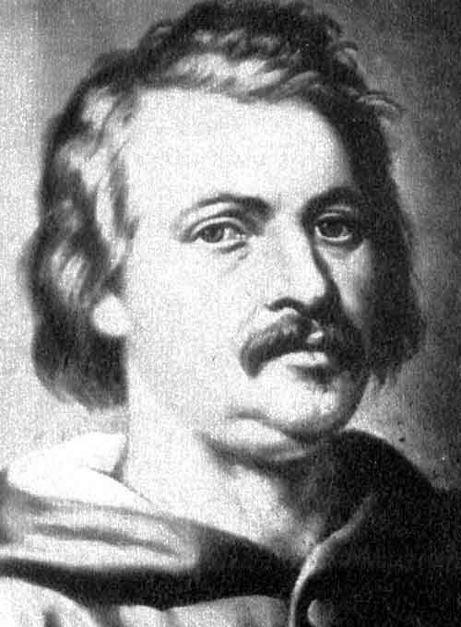
Sonra neler olduğunu, Balzac‘ın, edebiyatın hangi doruklarına tırmandığını bilenler bilir. Özellikle de Goriot Baba‘yı okuyanlar bilir….

Slide 28
KARAR VERME ZAMANI…
ŞU ANDA NE İSENİZ BU, GEÇMİŞTEKİ BİR ZAMANDA
VERDİĞİNİZ YA DA VERMEDİĞİNİZ KARARLARIN
SONUCUDUR.
ŞİMDİKİ KARARLARINIZ DA ON YIL SONRA HANGİ
NOKTADA OLACAĞINIZI BELİRLEYECEKTİR.
BİR ŞEY YAPMAZSANIZ HİÇBİR ŞEY ELDE EDEMEZSİNİZ!

Slide 29
Unutmayın…
Büyük insanların idealleri,
Sıradan insanlarınsa hevesleri vardır.
Washington Irving

Slide 30
İLGİNİZE
TEŞEKKÜRLER!
30
Notes:
30
30

